Slide 1

Projeto Integrador 1º Semestre - DSM
Disciplinas:
Design Digital
Desenvolvimento Web I
Engenharia de Software I
Professores:
Bruno
Leonardo
Orlando
Grupo(6)
Nome da Empresa: LM Informatica
Integrantes:
Rodolfo Mendes
Michael Pierre Nintz De Freitas
Marcos Firmino Rodrigues
Everton Rodrigues Da Silva
Fatec Araras
2025

Slide 2



Slide 3
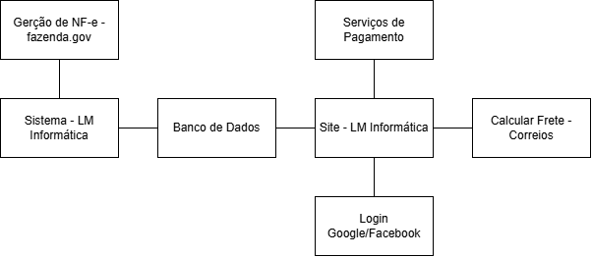
Diagrama de
Contexto

Slide 4
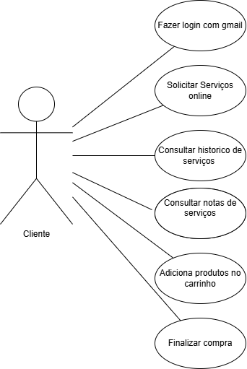
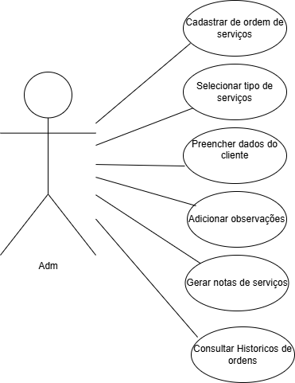
Diagrama de
Caso de uso

Slide 5
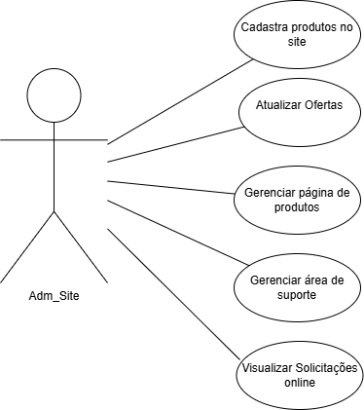
Diagrama de
Caso de uso

Slide 6
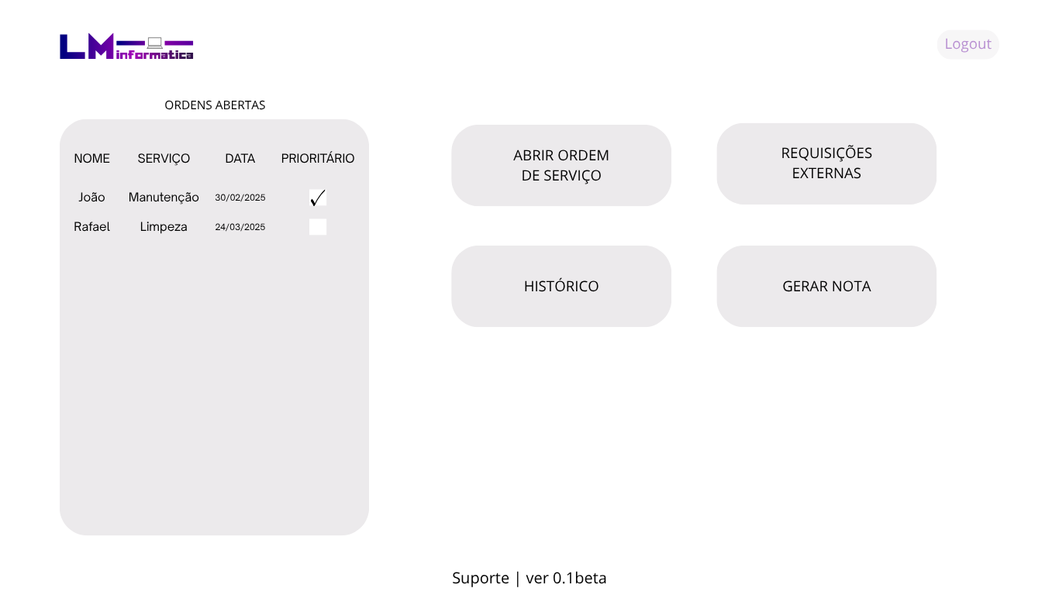
Sistema
Tela inicial

Slide 7
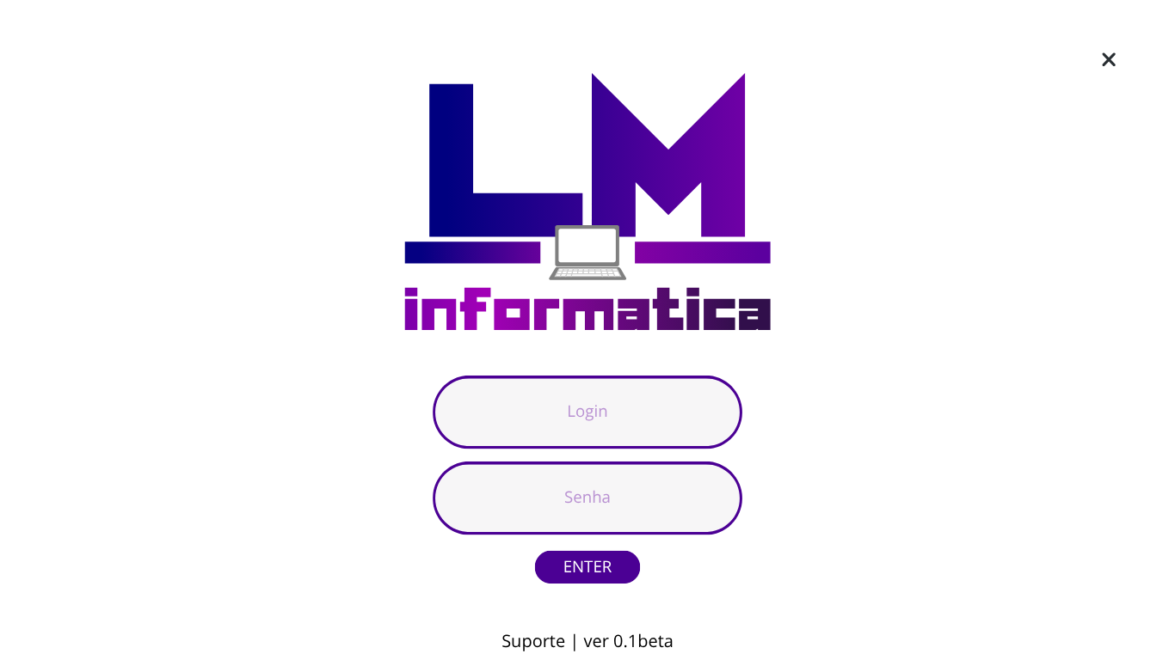
Sistema
Tela login

Slide 8
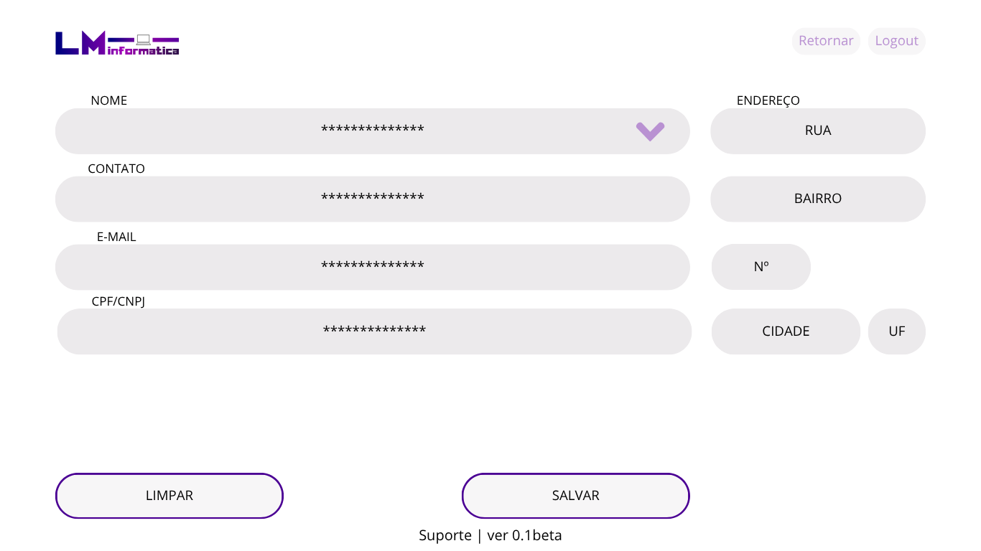
Sistema
Tela de ordens

Slide 9
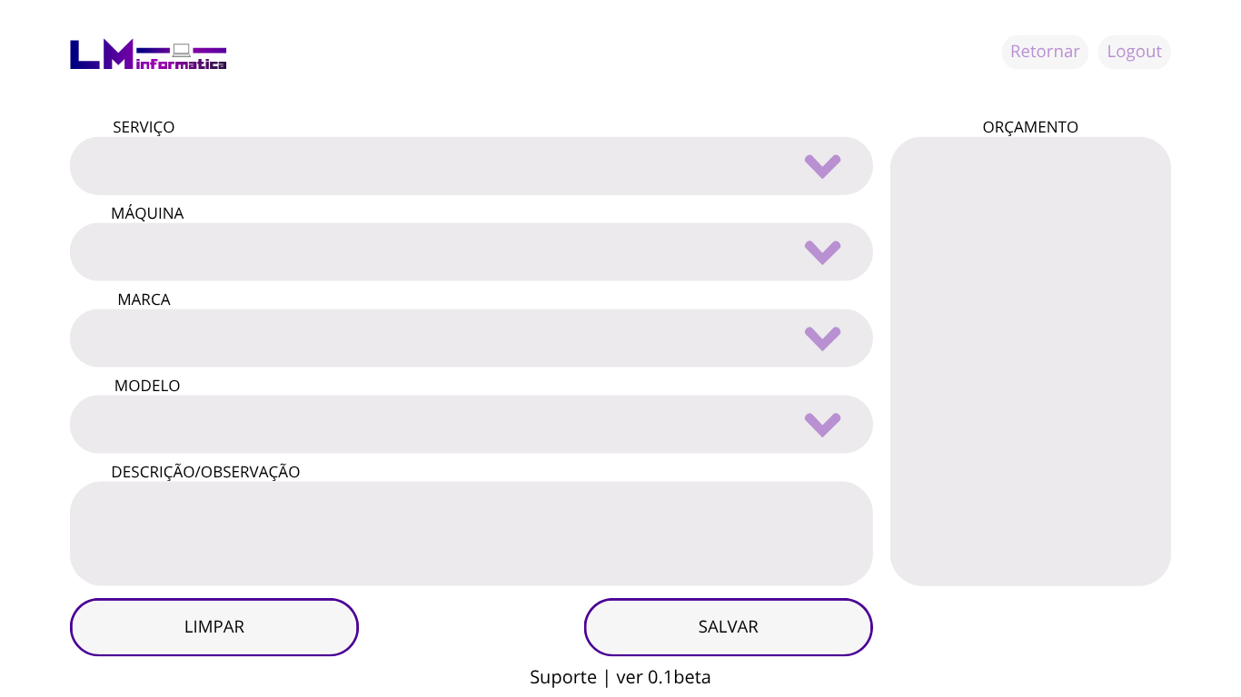
Sistema
Tela serviço

Slide 10
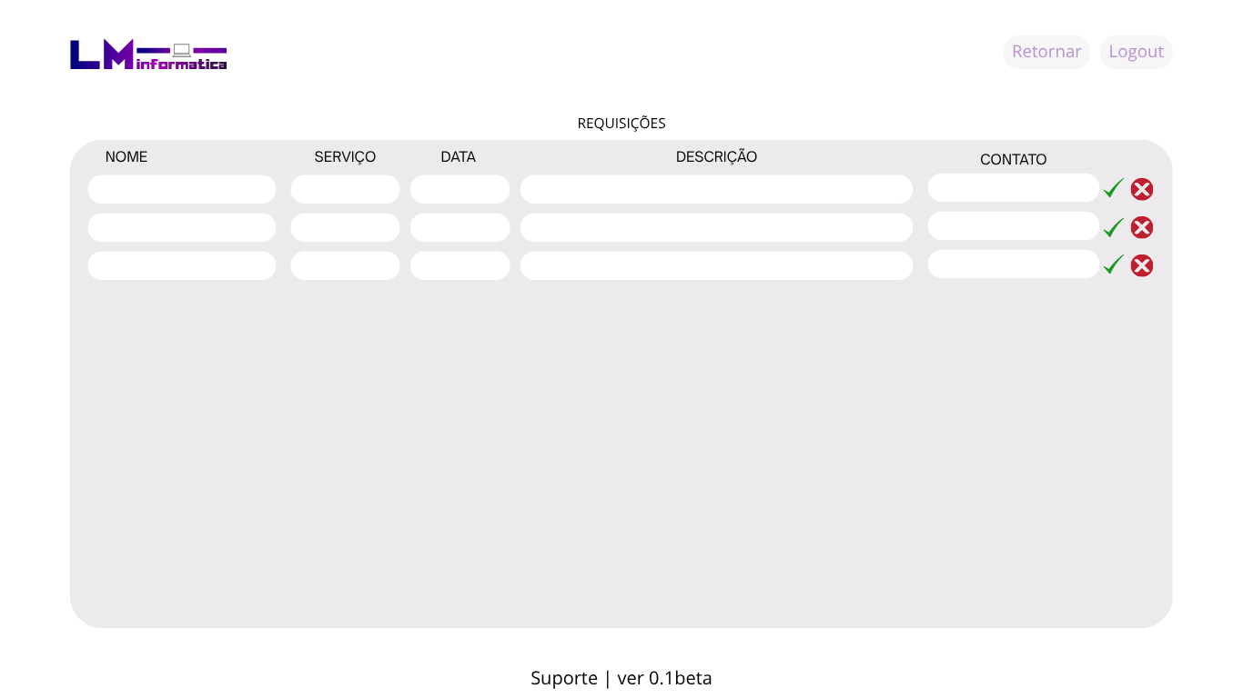
Sistema
Tela requisições

Slide 11
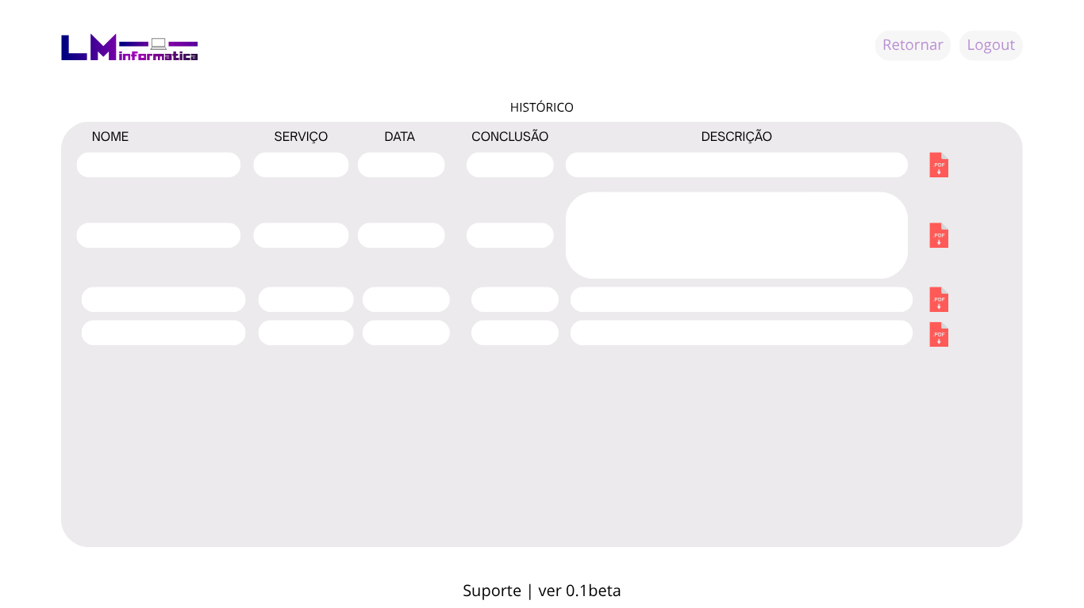
Sistema
Tela histórico

Slide 12
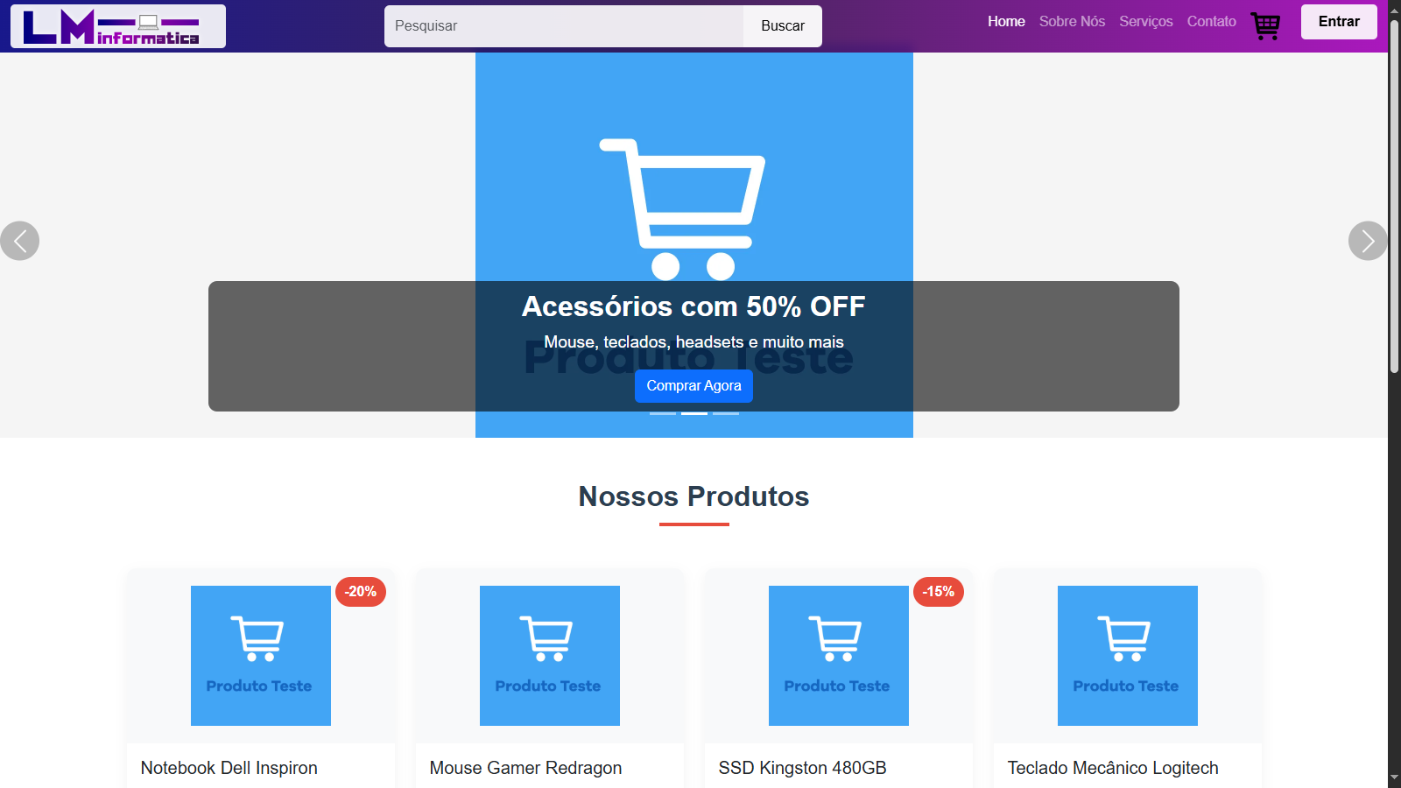
WebSite
Tela incial

Slide 13
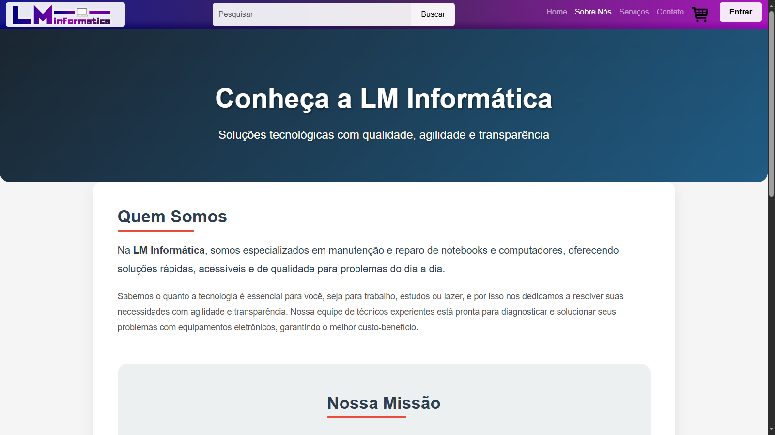
WebSite
Tela sobre

Slide 14
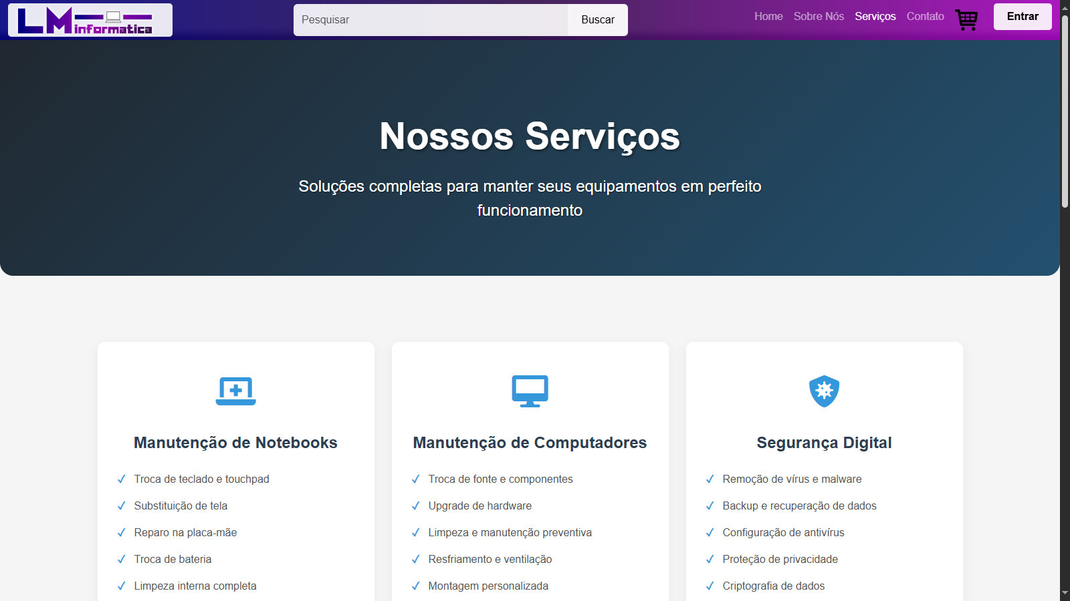
WebSite
Tela serviços

Slide 15
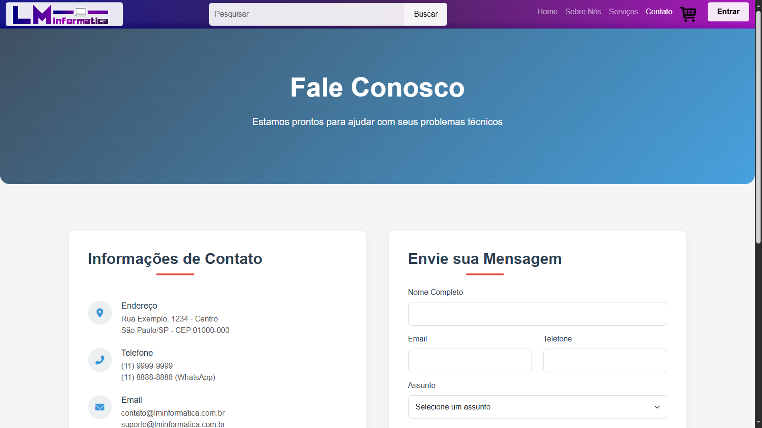
WebSite
Tela contato

Slide 16
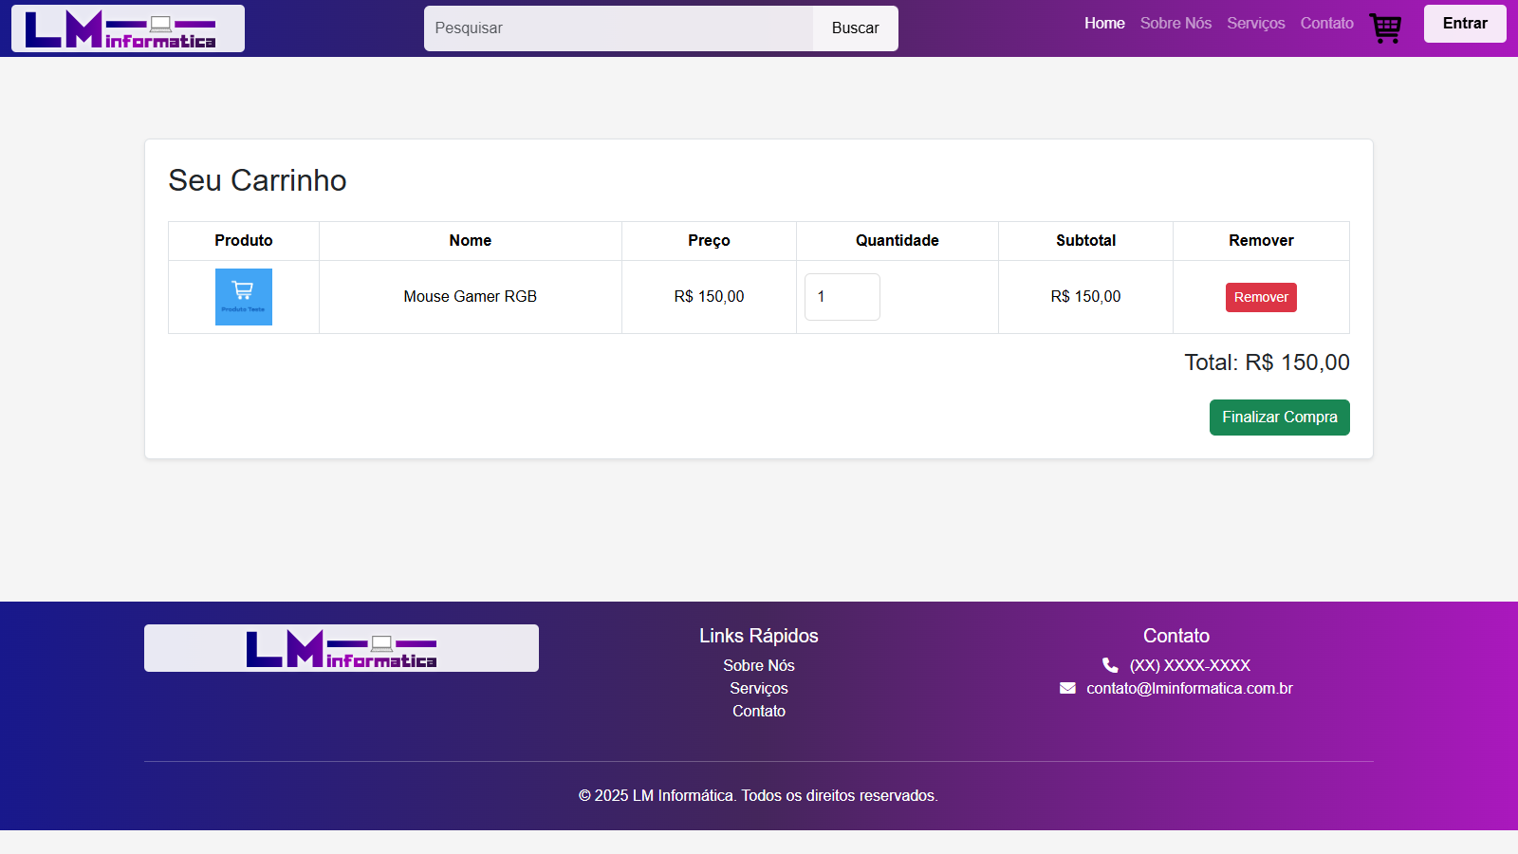
WebSite
Tela carrinho

Slide 17
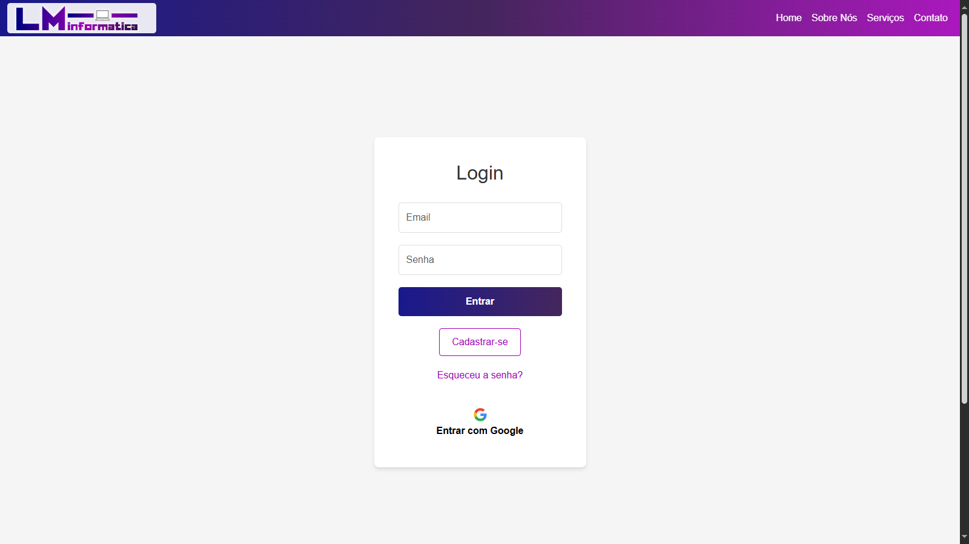
WebSite
Tela login

Slide 18
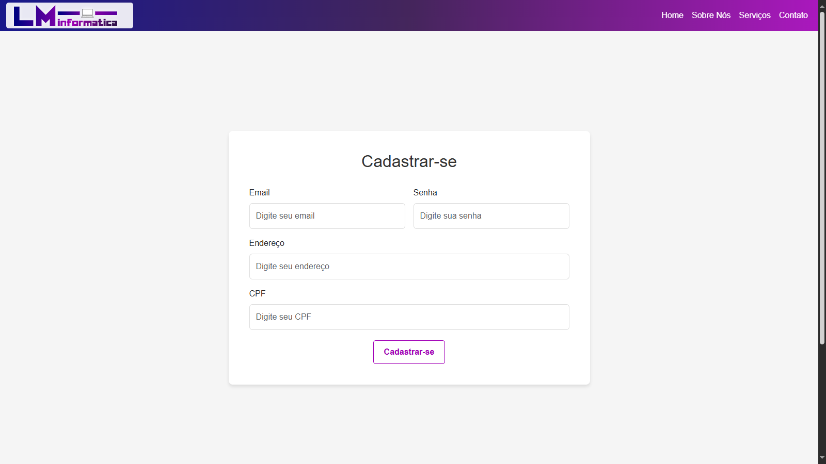
WebSite
Tela cadastro

Slide 19
Obrigado pela atenção Participantes:
Michael Pierre
Rodolfo Mendes
Marcos Rodrigues
Agradecimento aos professores pela oportunidade

